Slide 2
PLAY
LẮP RÁP TÊN LỬA
PLAY
PLAY

Slide 3
A
B
C
D
101
102 dư 2
102 dư 1
102
816 : 8=?

Slide 4
A
B
C
D
30 dư 1
31
30
31 dư 1
210 : 7 =?

Slide 5
A
B
C
116 dư 1
116 dư 2
116
466 : 4 = ?

Slide 6
BÀI 38: BIỂU THỨC SỐ. TÍNH GIÁ TRỊ CÙA BIỂU THỨC SỐ (Tiết 1)

Slide 8
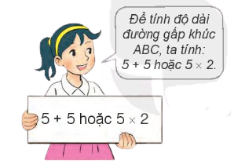
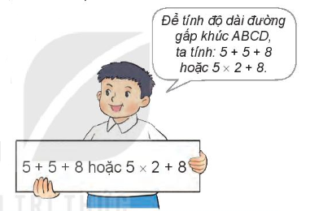
Làm quen với biểu thức
a. Ví dụ về biểu thức
Tính độ dài các đường gấp khúc ABC và ABCD (như hình vẽ)
B
8 cm
D
5 cm
5 cm
A
C
5 + 5; 24 – 7; 5 x 2; 8 : 2; 5 + 5 + 8, 5 x 2 + 8; 18 : 3 – 2;… là các biểu thức

Slide 9
b) Giá trị của biểu thức
Cho biểu thức: 35 + 8 - 10
Tính: 35 + 8 – 10 = 43 - 10
= 33
Giá trị biểu thức 35 + 8 – 10 là 33

Slide 11
Tính giá trị của biểu thức (theo mẫu)
Mẫu: 45 – 15 + 10 = 30 + 10
= 40
a) 27 – 7 + 30
b) 60 + 50 – 20
c) 9 x 4

Slide 12
a) 27 – 7 + 30 = 20 + 30
b) 60 + 50 – 20 = 110 - 20
= 50
= 90
c) 9 x 4 = 36

Slide 13
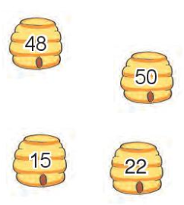
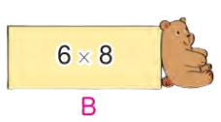
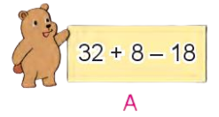
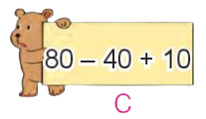
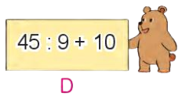
2
Chọn số là giá trị của mỗi biểu thức:
= 48
= 22
= 15
= 50
Notes:
Bấm kích chuột ra màn hình rồi bấm số đó để cá đến. Ví dụ bấm 712

